Slide 1
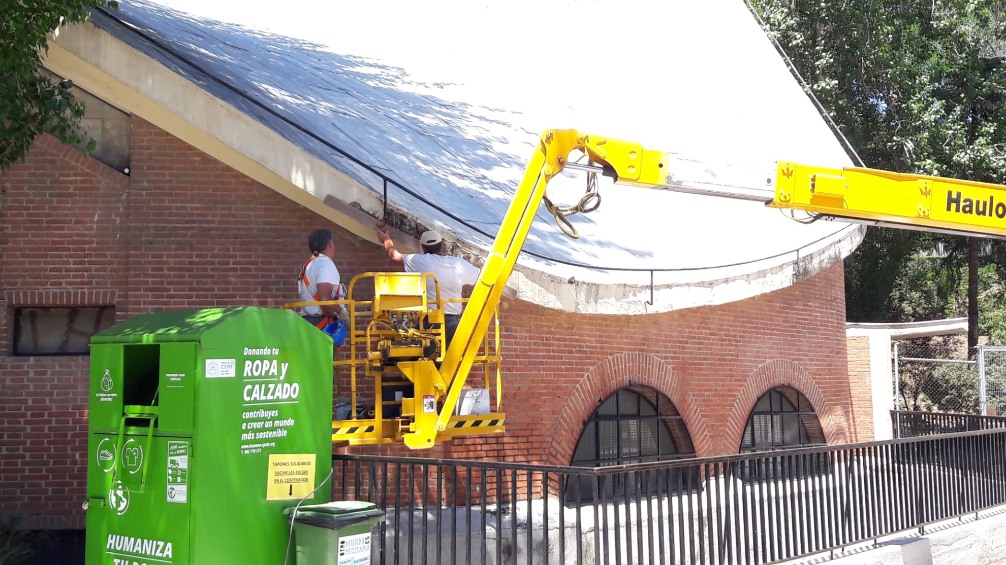
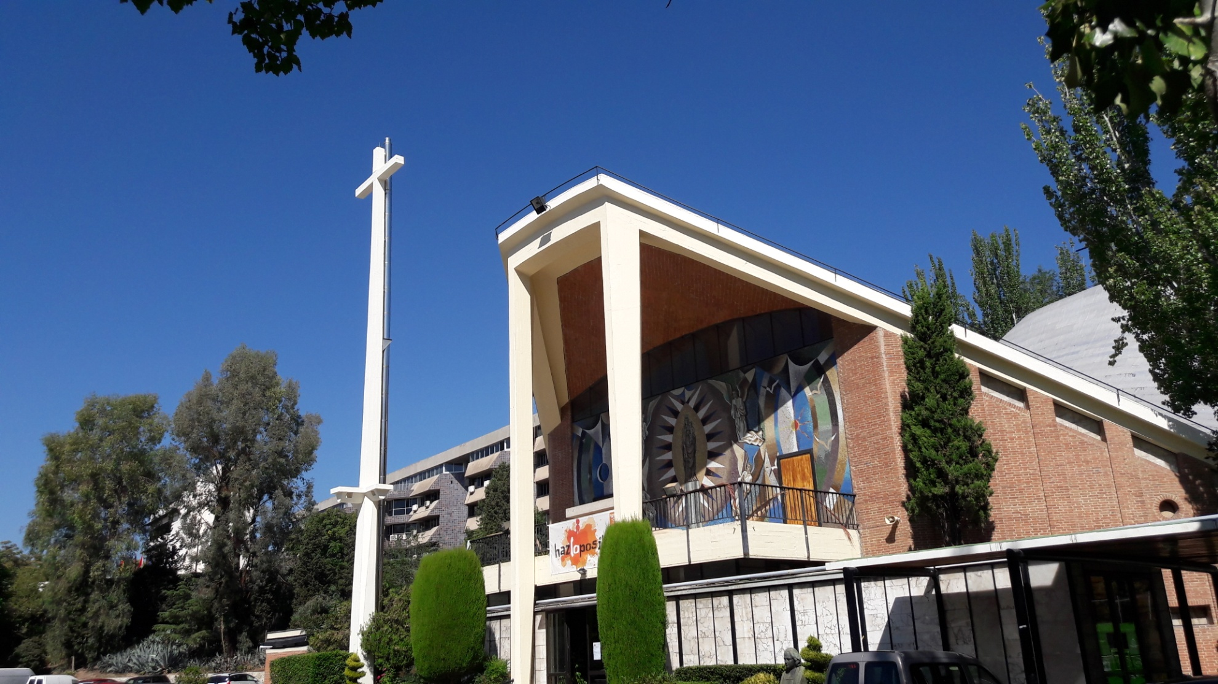
OBRAS DE REPARACIÓN DE CORNISAS Y CRUZ DE FACHADA
Templo de Santa María del Pilar. Julio 2017

Slide 2
INFORMACIÓN
Periodo de realización:
Julio 2017
Empresa CONSTRUNOVA
Coste:
17.077,98 €
El colegio ha sufragado el 50% del coste: 8538.99 €
La parroquia ha abonado el otro 50%: 8538.99 €

Slide 3
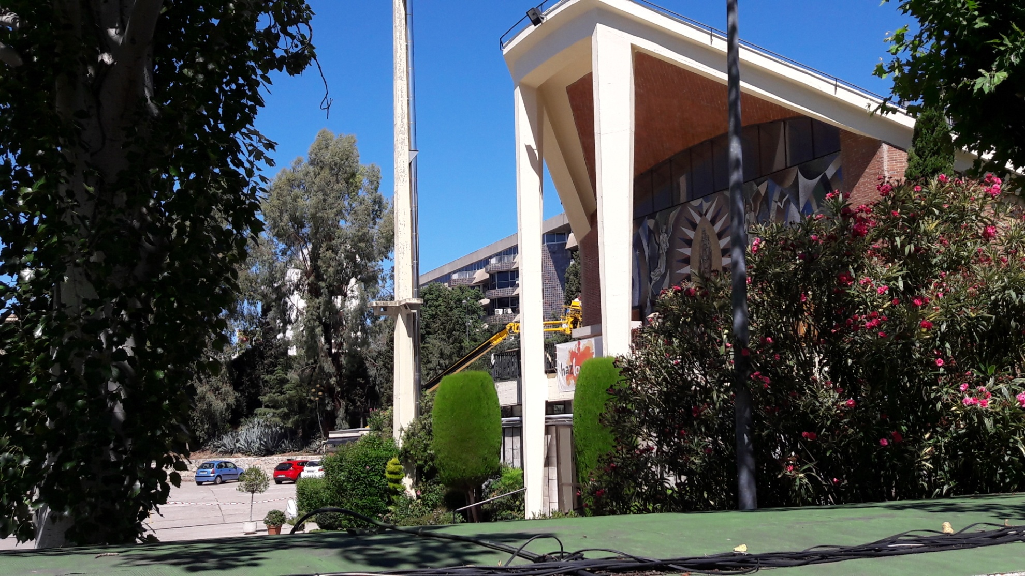
FOTOGRAFÍAS DE LA OBRA

Slide 4
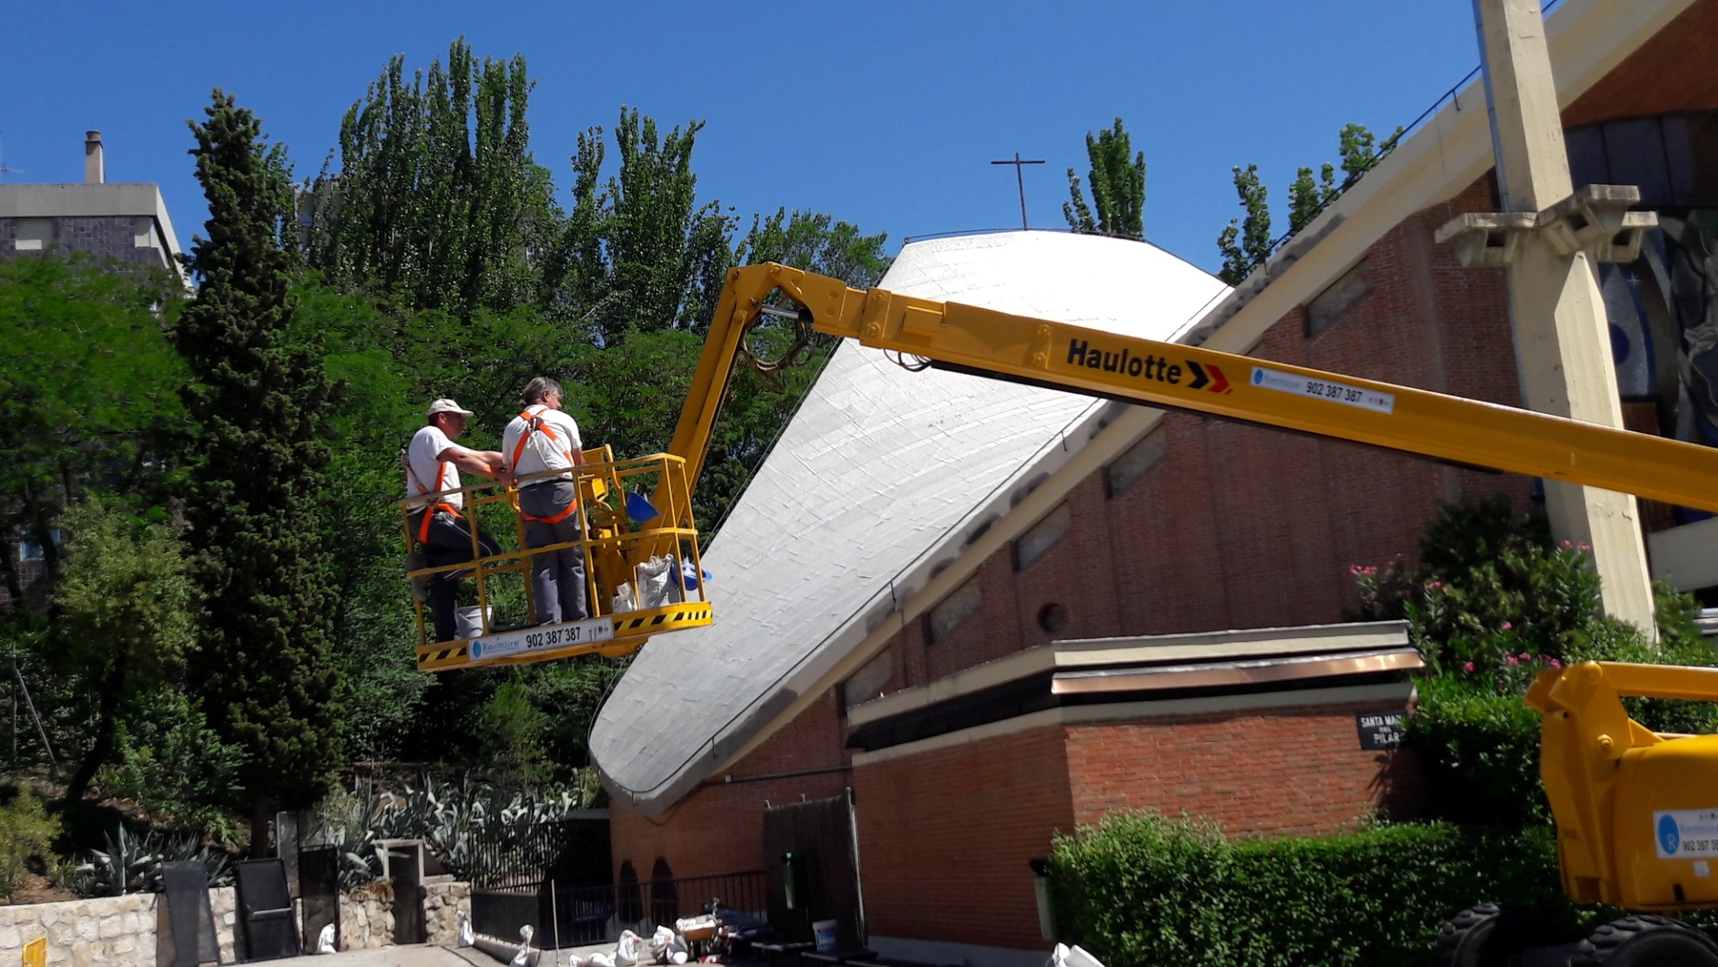

Slide 5
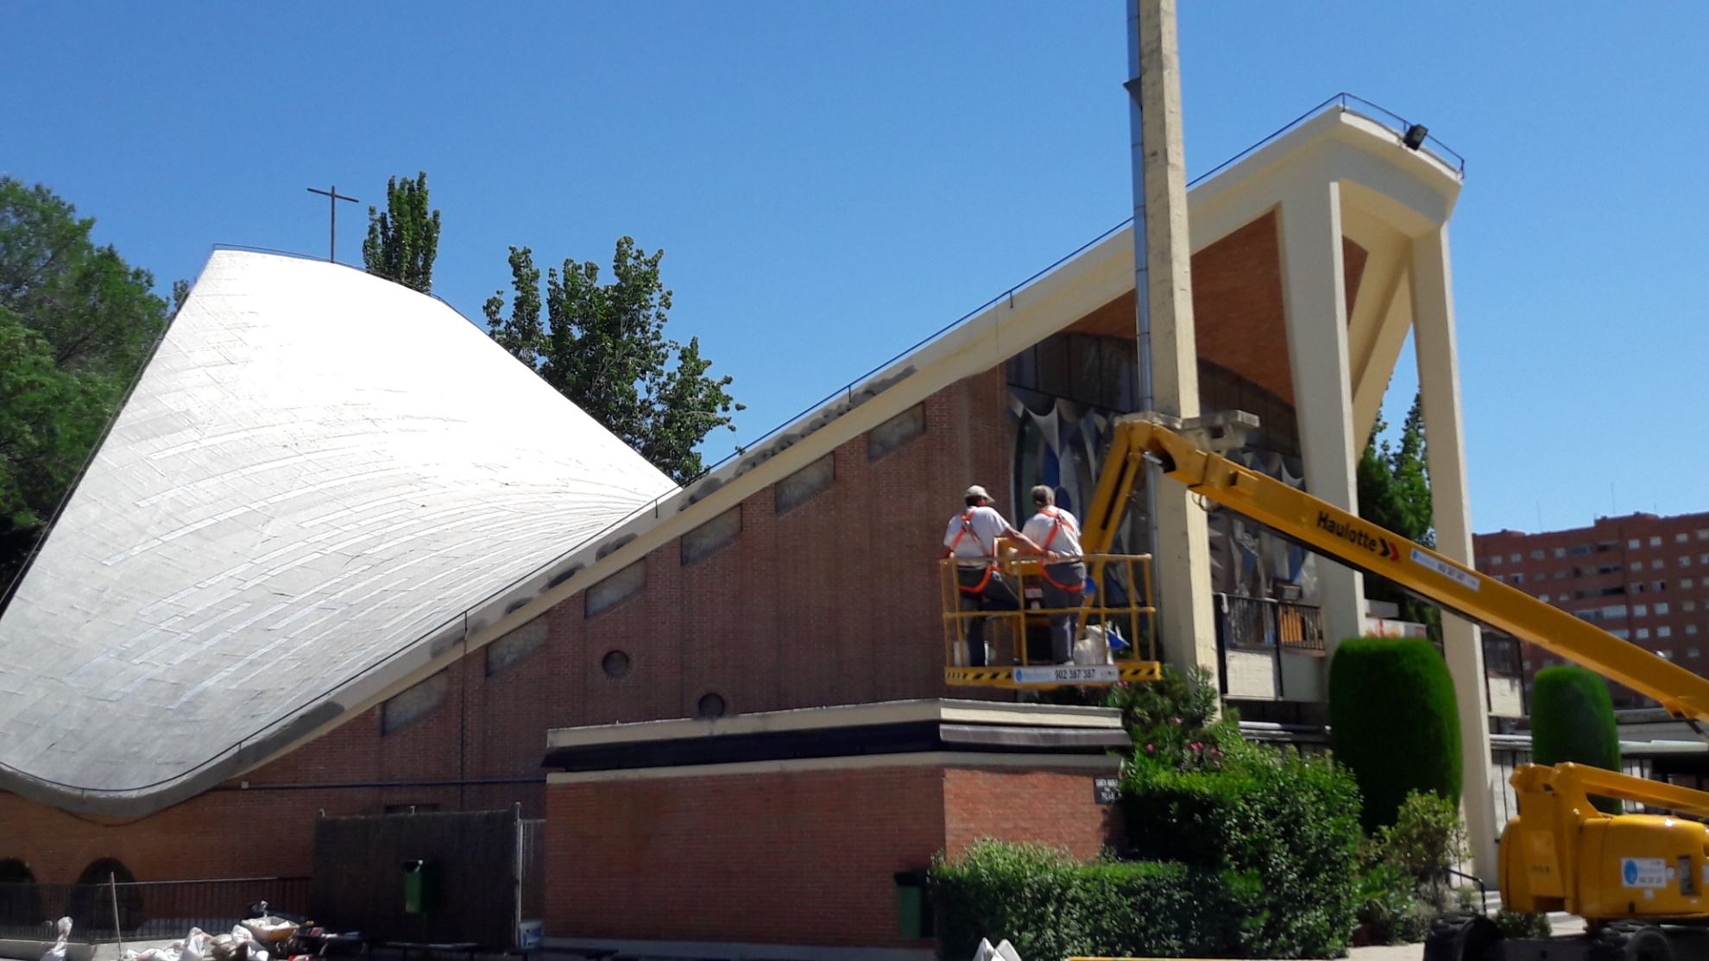

Slide 6
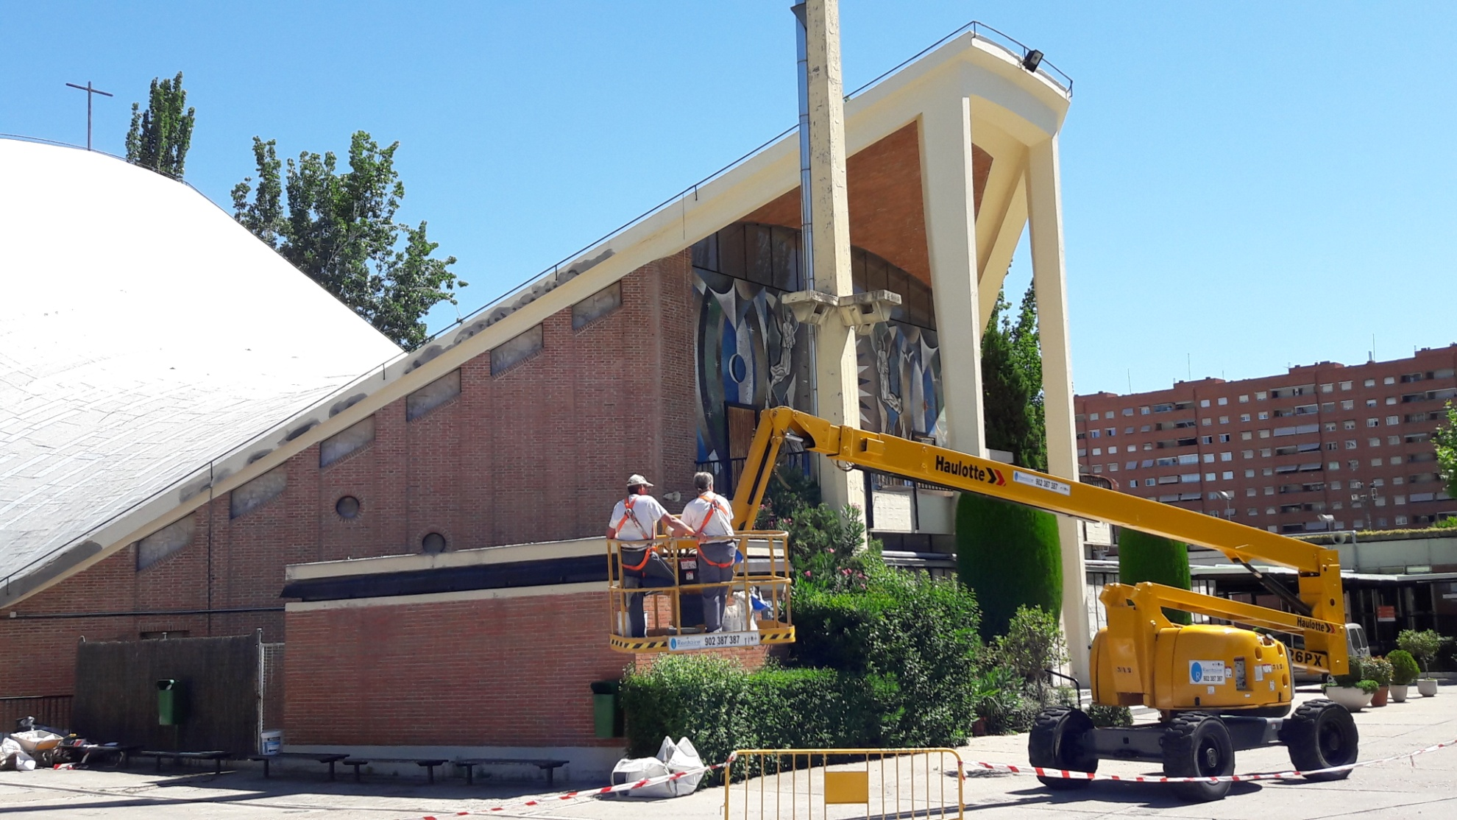

Slide 8
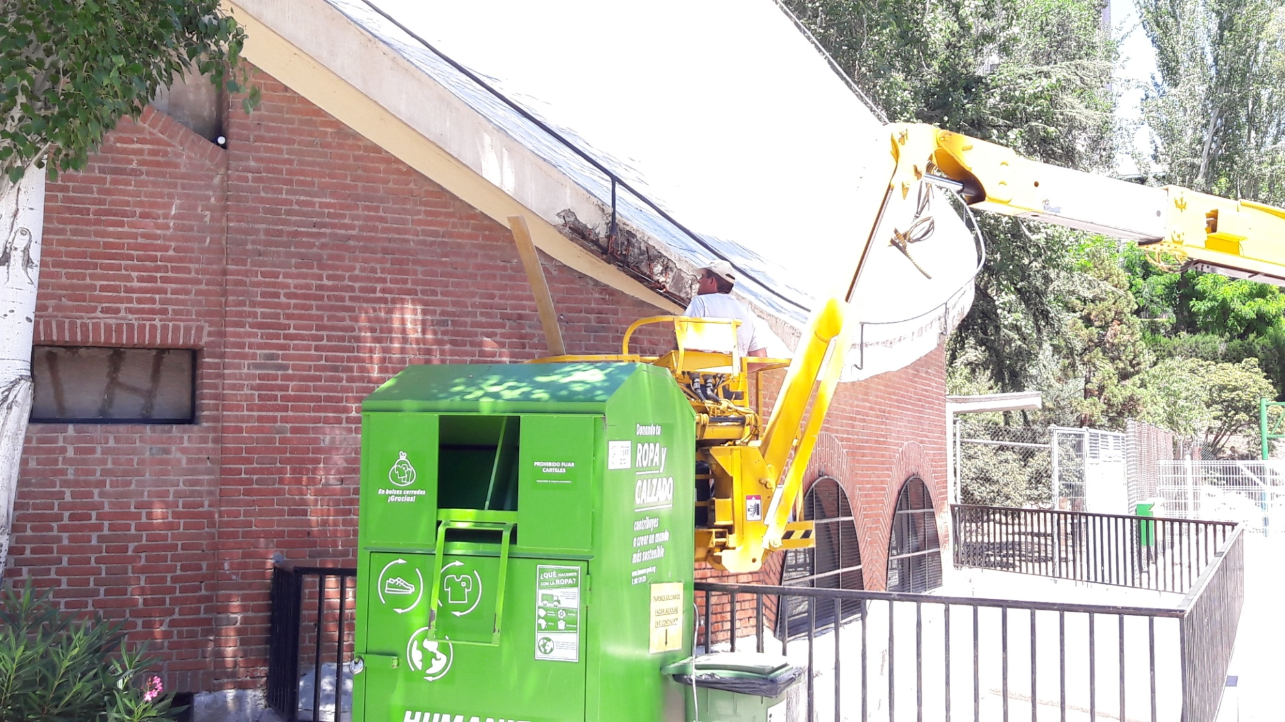

Slide 9
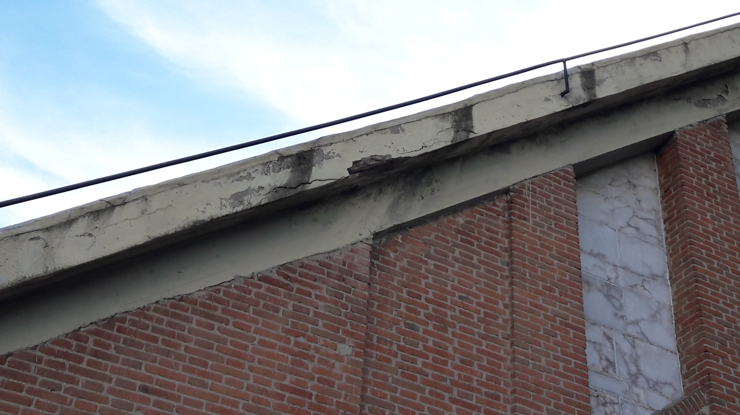

Slide 10
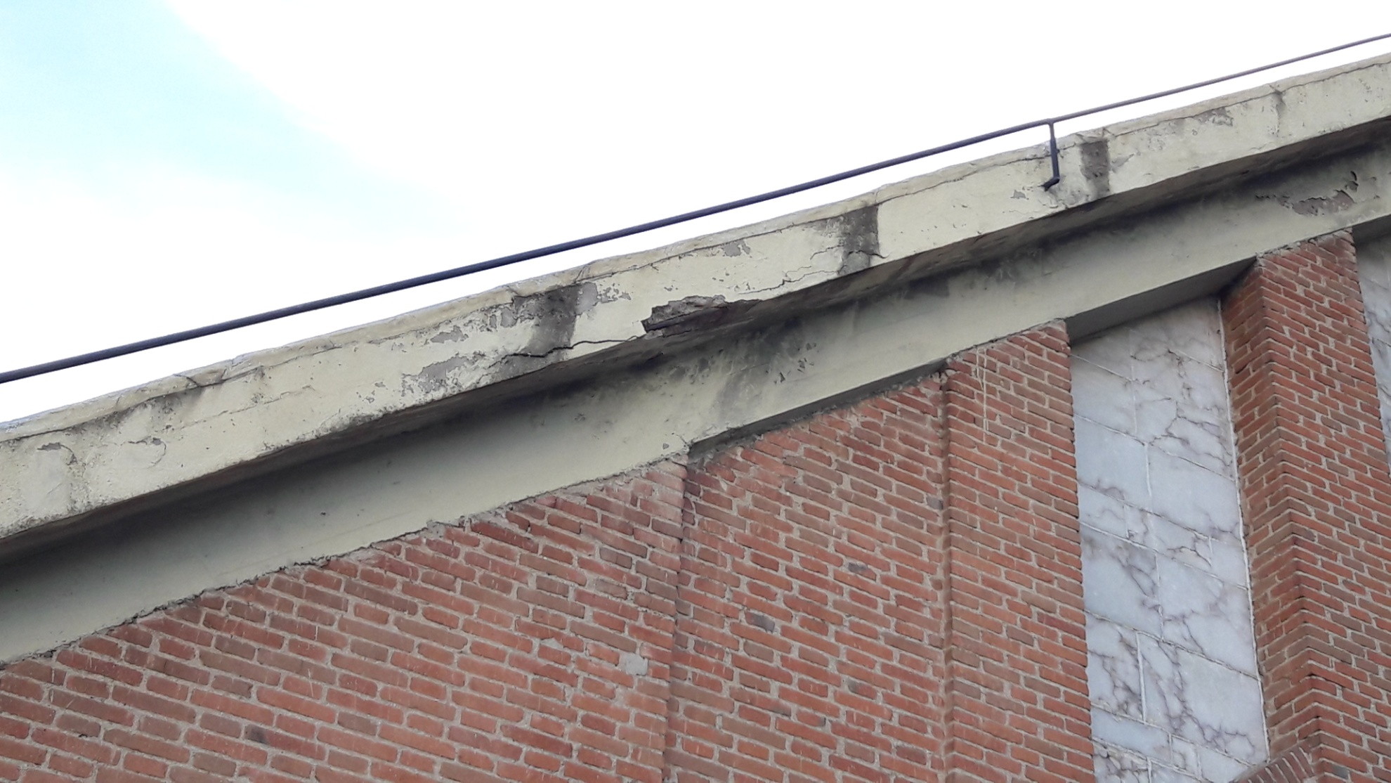

Slide 11
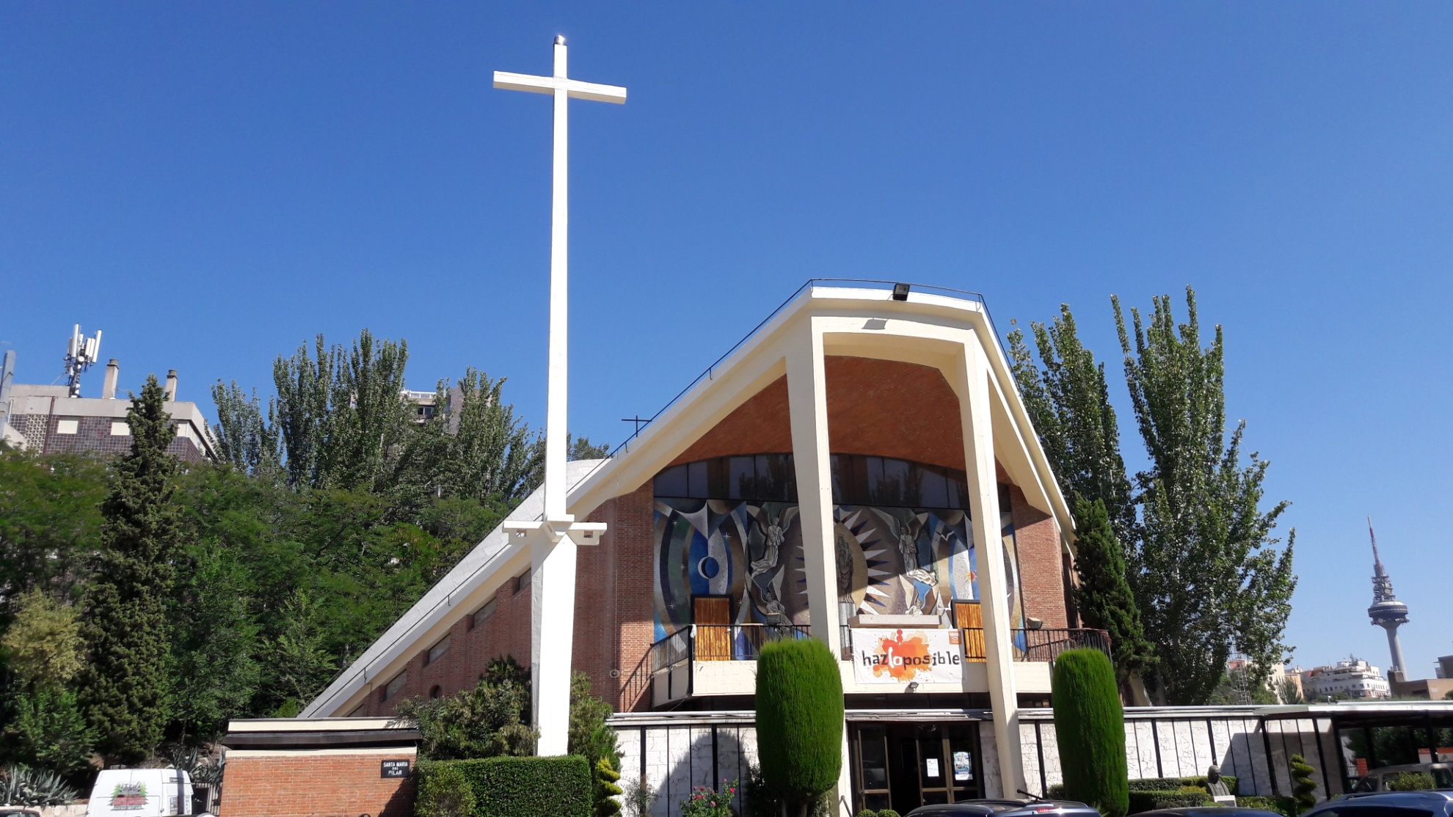
ESTADO ACTUAL TRAS REPARACIÓN

Slide 12
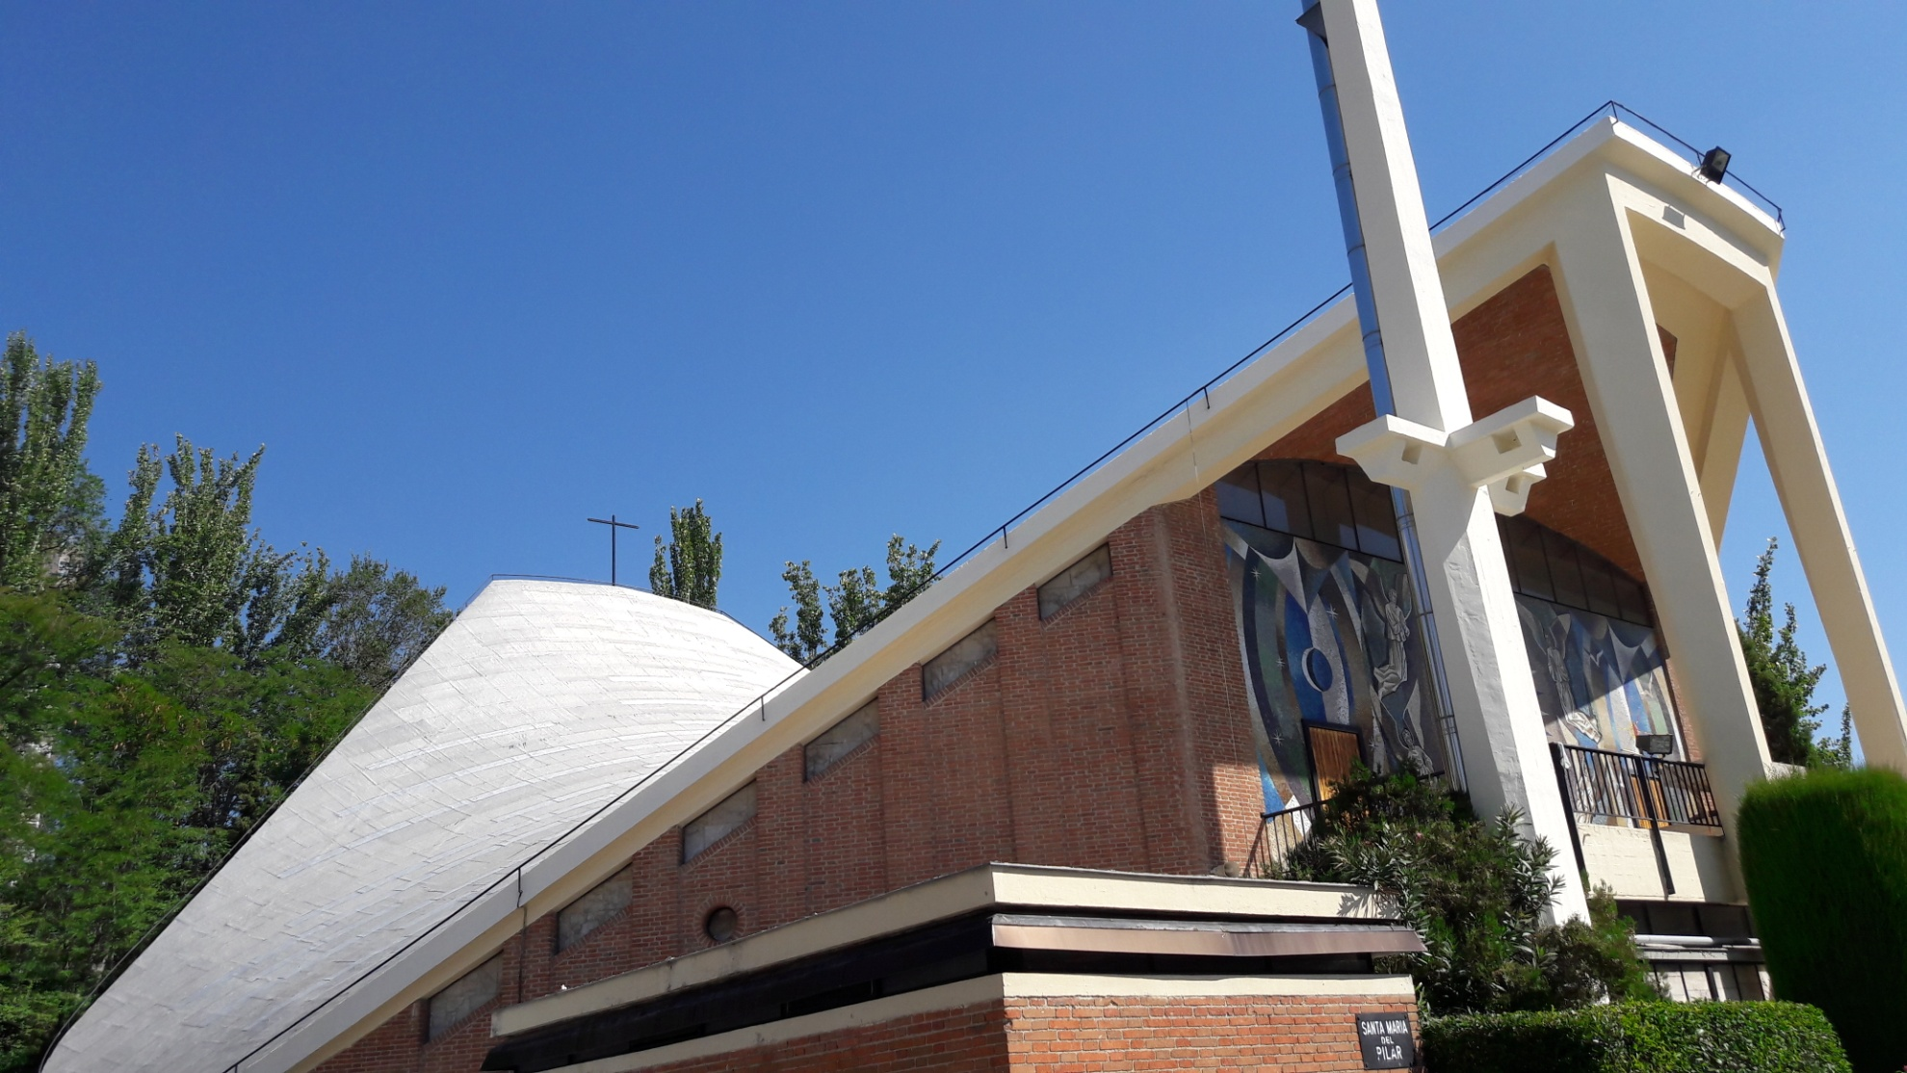

Slide 13
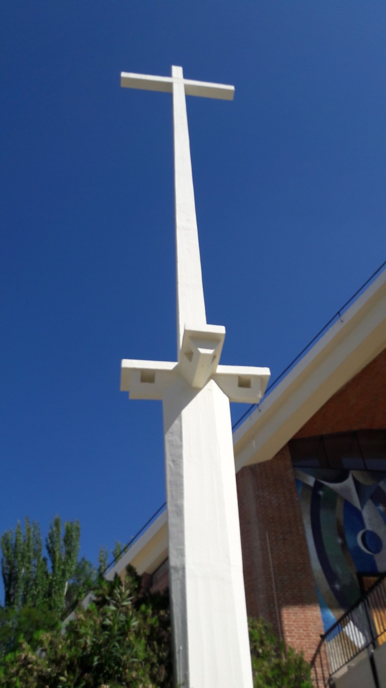

Slide 14
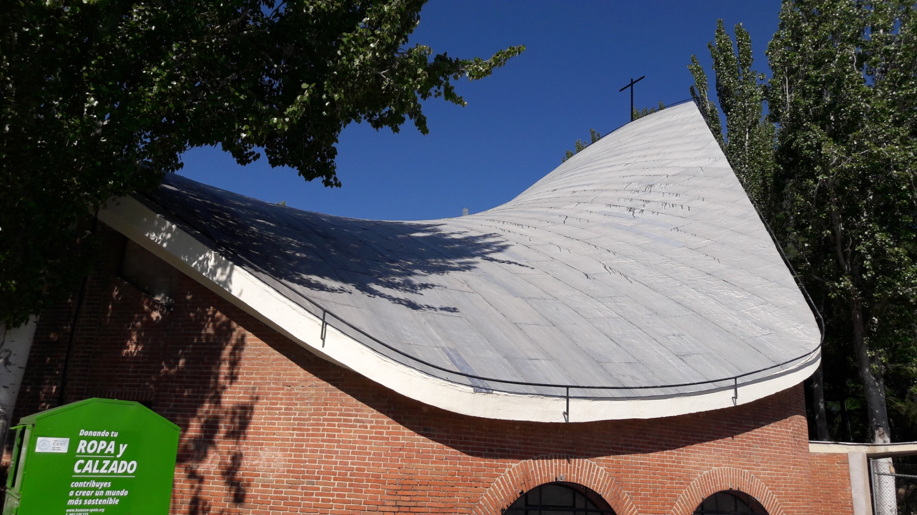

Slide 15
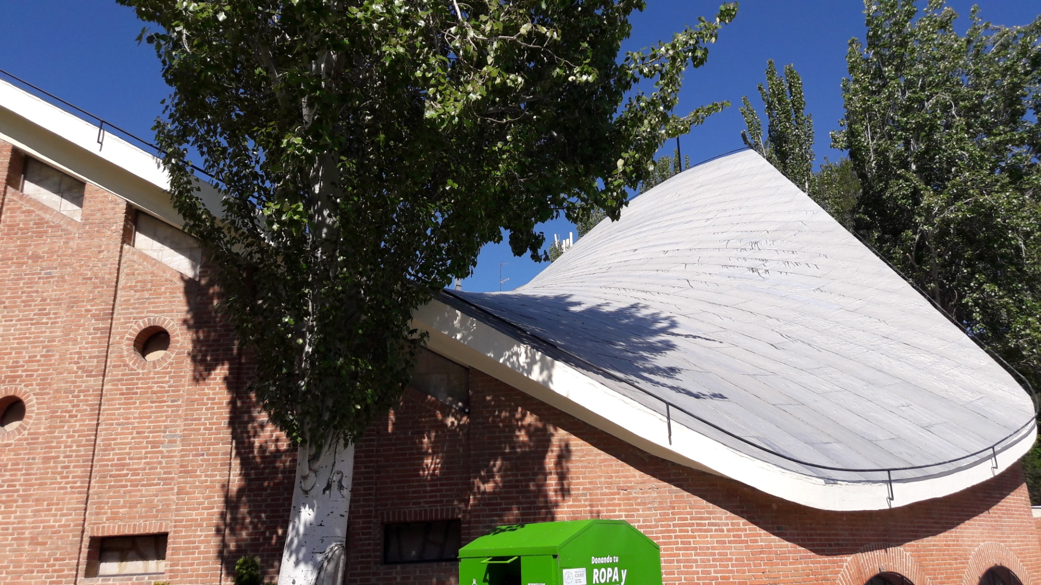

Slide 16
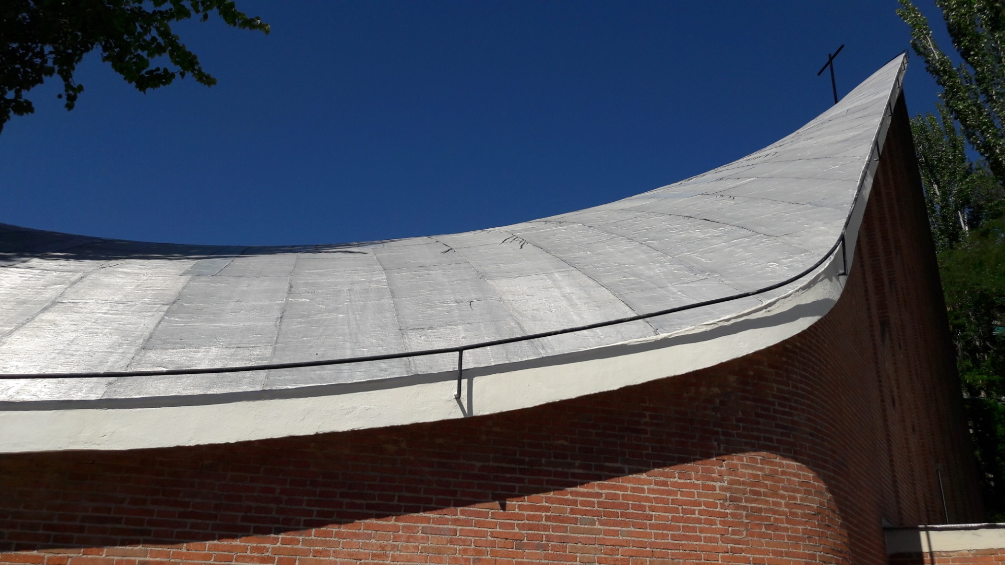

Slide 18
COLABORACIÓN
Colecta del domingo 26 de noviembre
Donación puntual: “Donativo obras parroquia”
IBAN ES61 0049 1008 9123 1046 4827
Parroquia Santa María del Pilar
Inscribirse como COLABORADOR con cuota periódica, mensual, trimestral, semestral o anual en sacristía o en correo parroquia@santamariadelpilar.es con la cantidad deseada.
LA PARROQUIA ES NUESTRA CASA. NECESITAMOS MANTENERLA ENTRE TODOS.

